Slide 1
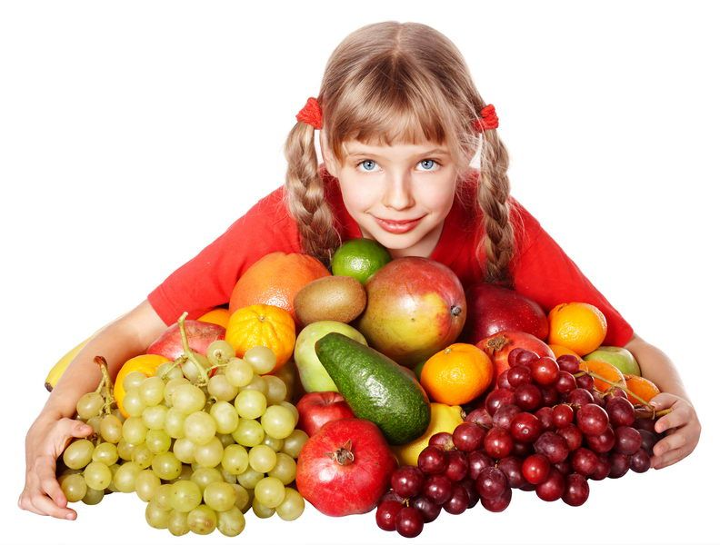
Муниципальное автономное общеобразовательное учреждение лицей №1 имени А.С. Пушкина города Томска Выполнила: Бондарь Елена Александровна, учитель начальных классов
Человек и его питание

Slide 2
«Слово рассыпалось»
АМИТОВАНЗИ
АВИТАМИНОЗ

Slide 3
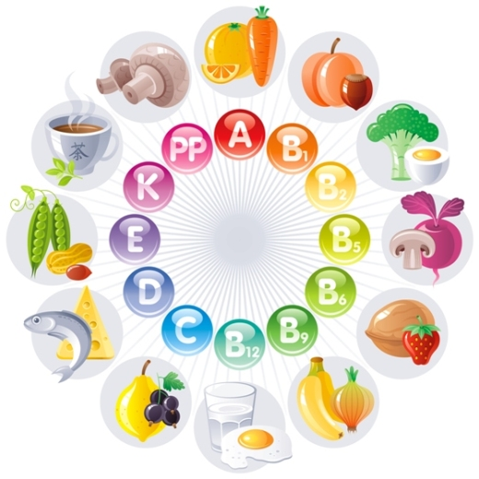
Какое слово спряталось в слове «авитамизон»?
Известно около 30 витаминов. Их обозначают латинскими буквами. Каждый витамин выполняет в организме вполне определённую задачу.

Slide 4
Витамин А
Защищает верхние дыхательные пути от болезнетворных микробов и вирусов, а заодно поддерживает остроту зрения. Витамином А богаты печень, яйца, сливочное масло, молоко, рыбий жир, морковь, горох, зелёный лук, щавель, капуста, облепиха.

Slide 5
Витамин С
Это витамин витаминов. Он поддерживает иммунитет и повышает сопротивляемость организма простудам. Витамина С больше всего в шиповнике, апельсинах, черной смородине, абрикосах, клюкве, капусте, зелёном луке, красном перце, помидорах.

Slide 6
Витамины В1 В2 В6 В12
Витамины В1, В2, обеспечивают организм энергией. Нужны для работы нервной системы и кишечника.
Витамины В6, В12 препятствуют развитию малокровия.

Slide 7
Витамин Д
Без витамина Д невозможно усвоение кальция, который помогает сохранить здоровыми кости и зубы.

Slide 8
Витамин Е
Защищает организм от повреждающего воздействия радиации и ядовитых веществ, другими словами — препятствует преждевременному изнашиванию организма. Содержится в подсолнечном масле, яичном желтке, говяжьей и тресковой печени, арахисе, облепихе, черноплодной рябине, шиповнике.

Slide 9
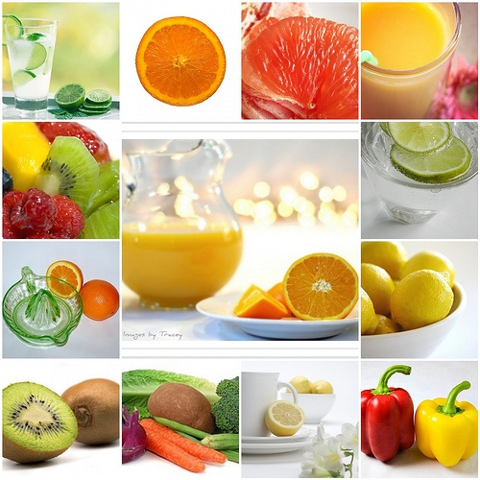
Организм человека не способен запасать витамины впрок и поэтому должен получать их регулярно в полном наборе и количествах. Недостаток витаминов сказывается на снижении сопротивляемости заболеваниям, ухудшении зрения, ослаблении костей и мышц.

Slide 10
Загадки о продуктах питания,
которые богаты витамином А
Его на хлеб намазать можно,
И в кашу положить не сложно.
масло
Жидко, а не вода, бело, а не снег.
молоко

Slide 11
Загадки о продуктах питания,
которые богаты витамином С
Красная и белая,
Вкусная и спелая.
И черна бывает.
Кто её узнает?
смородина
В чай кладу его порой.
Чай становится такой
Вкусный, ароматный,
Немного кисловатый.
лимон

Slide 12
Загадки о продуктах питания,
которые богаты витамином Е
Жёлтые грозди очень колки,
Точно хвоя что у ёлки.
Но скажу, ребята, честно,
Сок и масло нам полезны.
облепиха
Пробил я стену
Увидел серебро;
Пробил серебро
Увидел золото.
яйцо

Slide 13
Загадки о продуктах питания,
которые богаты железом
Само с кулачок,
Красный бочок,
Потрогаешь – гладко,
Откусишь – сладко.
яблоко

Slide 14
Сбалансированный рацион
Под словом «рацион» понимают вид и количество пищи, ежедневно потребляемой человеком. Чтобы человек был здоров и не толстел, его рацион должен быть сбалансирован, т.е. включать ряд определённых веществ в необходимых пропорциях. Сбалансированный рацион состоит приблизительно из 55% углеводов (главным образом, крахмала), 15% белков и не более 30% жиров.

Slide 15
Правила сбалансированного питания
Сладкую и жирную пищу рекомендуется есть только в небольших количествах.
Употребляйте пищу с высоким содержанием белков — бобы, рыба, мясо, птица и сыр. Белки необходимы для роста и для восстановления тканей. В мясе и сыре содержится также много жиров.
Не забывайте о свежих фруктах и овощах. Они содержат витамины и минеральные вещества, необходимые для поддержания здоровья, а также грубые волокна, стимулирующие работу кишечника.

Slide 16
Составьте меню на каждый день так, чтобы питание было сбалансированным
Жиры – топливные склады
Белки – строительный материал для клеток
Растительное масло
Сливочное масло
Сметана
Творог
Углеводы – топливо для клеток
Мясо
Рыба
Яйцо
Молоко
Творог
Сыр
Хлеб
Морковь
Картофель
Яблоко
Геркулес
Апельсин
Гречка
Шиповник

Slide 17
«Доскажи словечко»
На лучинке в бумажке
В школьной рубашке,
В руки просится само.
Что же это? ...
эскимо
Напиток этот по утрам
Себе Иван готовит сам.
Так это и несложно, право,
Сварить вкуснейшее...
какао

Slide 18
Есть у тыквы младший брат,
Тоже зёрнами богат.
Лёг на грядке на бочок
И прозвался...
кабачок
От каши до котлет мясных —
Все предлагают повара.
А из закусок овощных
Есть кабачковая...
икра

Slide 19
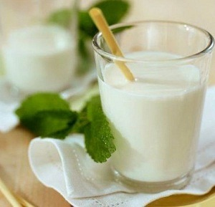
МЕТАГРАММА
Если с З, то сладкий, лёгкий –
К чаю угощение, вкуснее, чем варение.
Коль заменим З на К –
Пей продукт из молока.
ОТГАДКА
З
К
Е
Ф
И
Р

Slide 20
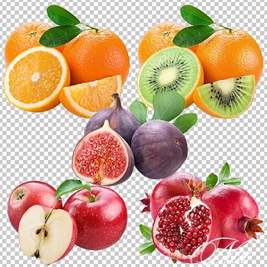
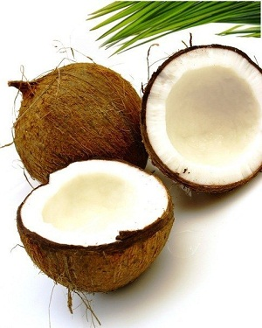
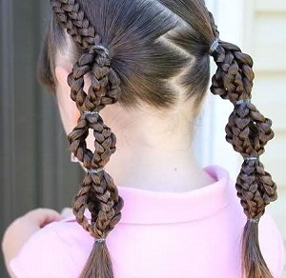
РЕБУСЫ
Ф
ТЫ

Slide 21
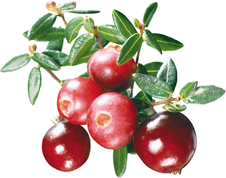
А
К
МОЛЬ
ОКО

Slide 22
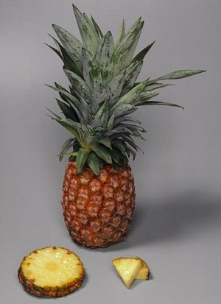
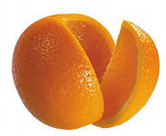
АН
НАС
АПРЕЛЬ
+
СИНЬ

Slide 23
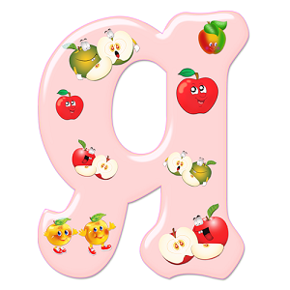
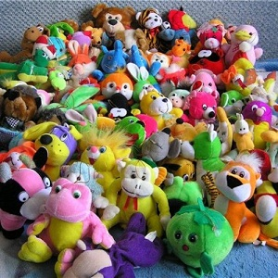
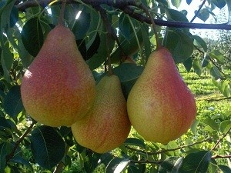
+
БЛОКИ
К

Slide 24
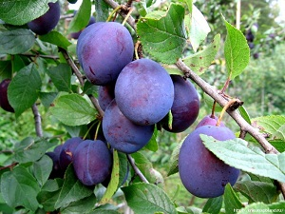
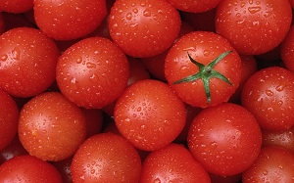
Ы
СЛИ
А=И
А=О
РЫ

Slide 25
«Фруктово – ягодный футбол»
Вечер никак не наступал. Ребята продолжали свою игру, шалили. «Мы принесли вам мяч!» — крикнули Моника и Люба. На них были кеды, а на Насте кроссовки. Видимо, они задумали начать игру в футбол. «Давай, Вадик! Беги, Костя. Диман! Диман!» — «Гол!» — кричали девчонки. Они рады тому, как ловко Костя сделал передачу Димке. Счет уже 4:0! Игра на том и закончилась. «Воды, няня, — попросил дома усталый Дима. — А где же Вика?» — «Она уже спит...»

Slide 26
«Слово в слове»
Филимон
лимон
Фасоль
соль
Каблук
лук
Провода
вода

Slide 27
Поясок
сок
Лариса
рис
Насупился
суп
Расквасил
квас

Slide 28
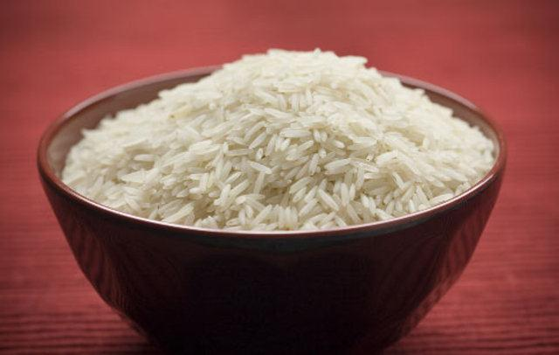
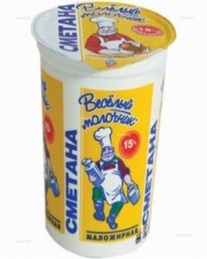
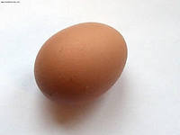
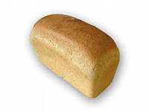
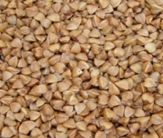
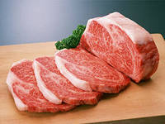
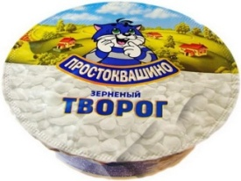
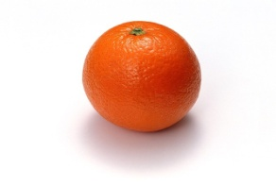
Раздели слова на две группы
Продукты растительного происхождения
Продукты
животного происхождения

Slide 29
Скатерть - самобранка
С чего начинают своё питание люди и животные – млекопитающие – от мышей до слонов и китов?
молоко
Запах этого продукта пленил одну из героинь басен И.А.Крылова?
сыр
Если кушать бутерброд, то непременно нужно класть бутерброд ломтиком этого продукта на язык. Это советует нам всеми любимый герой Кот Матроскин?
колбаса

Slide 30
Этот продукт появился «на столе»у человека ещё в те времена, когда и мебели такой – стол – не было?
мясо
Этот продукт появился в рационе человека чуть позже, чем мясо. А именно – когда древние люди перестали бояться воды и научились делать из дерева и костей орудия для добычи этих животных?
рыба
Они очень питательны, богаты витаминами, помогают защитить организм человека от многих болезней?
овощи

Slide 31
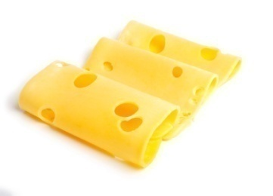
Вкусная весёлая викторина
Чем угощала гостей Муха – Цокотуха?
В какой сказке течёт молочная река
с кисельными берегами?
Что помогла «поделить» лиса двум жадным
медвежатам из сказки «Два медвежонка»?

Slide 32
Пословицы и поговорки о питании человека
Чеснок семь недуг изводит.
На вкус, на цвет товарища нет.
Хоть на воде, лишь бы на сковороде.
Кисель зубов не портит.
Хлеб да вода — блаженная еда.
Худ обед, коли хлеба нет.
Хлеба ни куска — везде тоска.
Досыта не наедалися, а с голоду не умираем.
Горьким лечат, а сладким калечат.
Хлеб-соль ешь, а правду режь.
Щи поел — словно шубу надел.
Ржаной хлеб кормит плотно и сытно.
Пшеничка кормит по выбору, а рожь всех сплошь.
Ложись спать с голодным желудком — проснёшься бодрым.
Чеснок и лук от семи недуг.
Лёжа пищу не добудешь.
Гречневая каша — матушка наша, А хлебец ржаной — отец наш родной.

Slide 33
Правила поведения за столом во время еды
Очень важно научиться правильно вести себя за столом. Люди, которые едят неаккуратно, некрасиво, портят другим аппетит, вызывают неприятие. Их никто не захочет пригласить на праздничный ужин или даже просто составить компанию за обедом в столовой. Поэтому запомните несколько простых правил:
за стол садитесь с чисто вымытыми руками, умытыми, причесанными и аккуратно одетыми;
за столом надо сидеть прямо, не разваливаясь на стуле и не расставлять локти в стороны. Хоть это и старые истины, всё же не пренебрегайте ими;
пережёвывайте пищу с закрытым ртом, чтобы не издавать чавкающих и причмокивающих звуков, не набивайте рот до отказа — лучше откусывайте по маленькому кусочку;
во время еды не разговаривайте и не занимайтесь посторонними делами;
научитесь правильно пользоваться столовыми приборами — вилку держите в левой руке, а нож в правой;
не оставляйте ложку в чашке, не ешьте с ножа, не облизывайте тарелку;
после еды вытрите руки салфеткой или сразу же вымойте их, ни в коем случае не облизывайте пальцы и не вытирайте руки о скатерть, не ковыряйте пальцами в зубах — для этого существует зубочистка;
если вы едите дома, то не оставляйте за собой грязную посуду, сразу помойте её и протрите стол.

Slide 34
Источники иллюстраций
http://m-bizportal.ru/tovary/21479_13-01-2011_18_55_36_(1)_big.jpg – витамины.
http://zdravio.com/wp-content/uploads/2012/05/%D0%9D%D0%B5%D0%BD%D0%B0%D1%81%D1%8B%D1%89%D0%B5%D0%BD%D0%BD%D1%8B%D0%B5-%D0%B6%D0%B8%D1%80%D0%BD%D1%8B%D0%B5-%D0%BA%D0%B8%D1%81%D0%BB%D0%BE%D1%82%D1%8B-%D0%B2-%D0%BF%D1%80%D0%BE%D0%B4%D1%83%D0%BA%D1%82%D0%B0%D1%85.jpeg - масло.
http://im0-tub-ru.yandex.net/i?id=42131810-37-73&n=21 - витамин С.
http://stat16.privet.ru/lr/0b0808f3e4cfc8519708f4f4aa998e95 - витамины.
http://cs302415.userapi.com/v302415132/1653/-vQjJ60KP3M.jpg - фрукты и овощи.
http://im8-tub-ru.yandex.net/i?id=254771678-71-73&n=21 – девочка с фруктами.
http://dietaleta.ru/uploads/2013080527.jpg - сбалансированное питание.
http://im8-tub-ru.yandex.net/i?id=210780630-11-73&n=21 - фрукты.
http://im4-tub-ru.yandex.net/i?id=53249495-70-73&n=21 - витамин А.
http://www.bioneer.ee/static/files/065/800px-salade_de_jambon_cru_et_saumon_fume.jpg - рыба.
http://onua.com.ua/uploads/posts/2011-03/thumbs/1298983130_63.jpg - чай.
http://www.profit-krd.ru/public/images/sir.jpg - сыр.
http://www.e-reading-lib.org/illustrations/148/148026-pic9.jpg - «Гуси - лебеди».
http://pozdravka.com/_ph/40/93203702.gif - яблочки.
http://im7-tub-ru.yandex.net/i?id=255065065-64-72&n=21 – яйцо.
http://im3-tub-ru.yandex.net/i?id=94146572-47-72&n=21 – хлеб.
http://img.inforico.com.ua/a/prodam-krupa-grechnevaya--ddaa-1323693789254951-2-big.jpg - гречка.
http://s61.radikal.ru/i172/1011/fc/8465f33c3d83.jpg - творог.
http://young.rzd.ru/dbmm/images/41/4080/4753802 - апельсин.
http://im4-tub-ru.yandex.net/i?id=338057884-53-72&n=21 – мясо.
http://www.hv-life.ru/Media/files/images/files_3/12606127112443.jpg - рис.
http://unvan.az/uploads/news/137250536419090256551cec5147ab92.jpg - сметана.
http://www.pedsovet.su/_ld/265/16325340.jpg - шаблон.
Гайдина Л.И. Изучаем « Окружающий мир» с увлечением: 1-4. М, 2007.

Slide 35
ИНТЕРНЕТ - РЕСУРСЫ
http://www.triesteallnews.it/images/strettadimano.jpg - руки.
http://photo-designs.ru/uploads/posts/2013-06/1371309594_prevyu.jpg - фрукты.
http://cs301208.vk.me/u144284477/153153764/x_d48f139a.jpg - кокосы.
http://content.foto.mail.ru/mail/ksuta-super1/_answers/i-128.jpg - косы.
http://stat16.privet.ru/lr/0b0f0f447be9b0846d0143ad49253026 - кот.
http://piter.zhazhdinet.ru/images/27_86.png - клюква.
http://im4-tub-ru.yandex.net/i?id=64709123-42-72&n=21 – ключ.
http://berena.ru/cachepics/ccace8c3e558d9e5aacdbf53cce8abae.png - молоко.
http://img.galya.ru/galya.ru/Pictures2/catalog_diary/2013/06/28/t4_3757780.jpg - кефир.
http://im5-tub-ru.yandex.net/i?id=295589813-52-72&n=21 – апельсин.
http://www.greenmama.ru/dn_images/01/37/36/94/1209581858ananas.jpg - ананас.
http://img-fotki.yandex.ru/get/4510/jlipeiton.198/0_4a8c7_a1f1c24a_L.jpg - буква Я.
http://minsk.freeads.by/content/natasha_223013-mail-ru/images/201004/f20100404213944-zabava.jpg - груши.
http://kids.easy-shop.kiev.ua/image/cache/data/18-500x500.jpg - игрушки.
http://img0.liveinternet.ru/images/attach/c/7/97/949/97949370_ngg.jpg - помидоры.
http://vaeroshop.com/image/cache/data/cosmetic%203-500x500.jpg – помада.
http://img0.liveinternet.ru/images/attach/c/4/79/214/79214706_post313086038422100.jpg - сливы.0

Slide 36
Спасибо за внимание

